Slide 1
.

Slide 2
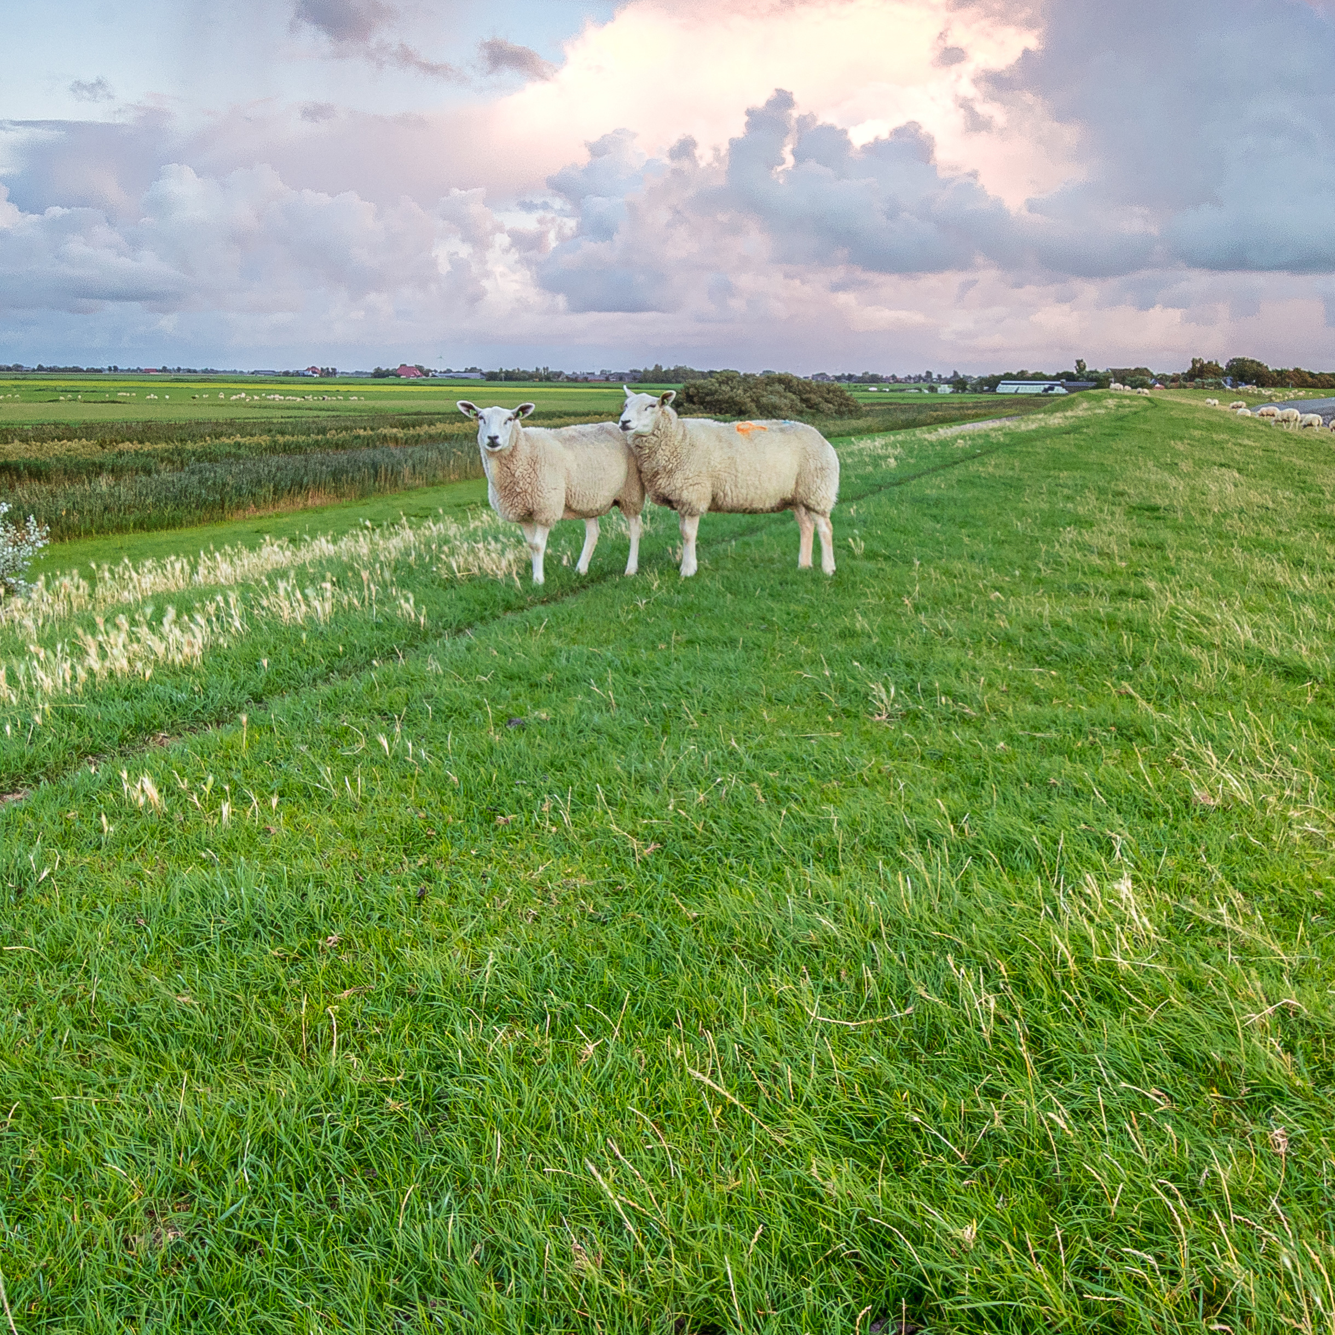
Industriële emissies:
De weg van Europese regels naar jouw werkpraktijk.
Gijs Rurup, IPLO
Notes:
Korte intro Gijs
IPLO, RWS: adviseur Industriele luchtemissies, Coordinator BREF Herzieningen
STAB, Gerechtelijk deskundige
Prov NH en ODNZKG: Verg.verlener Industr. Bedrijven.

Slide 3
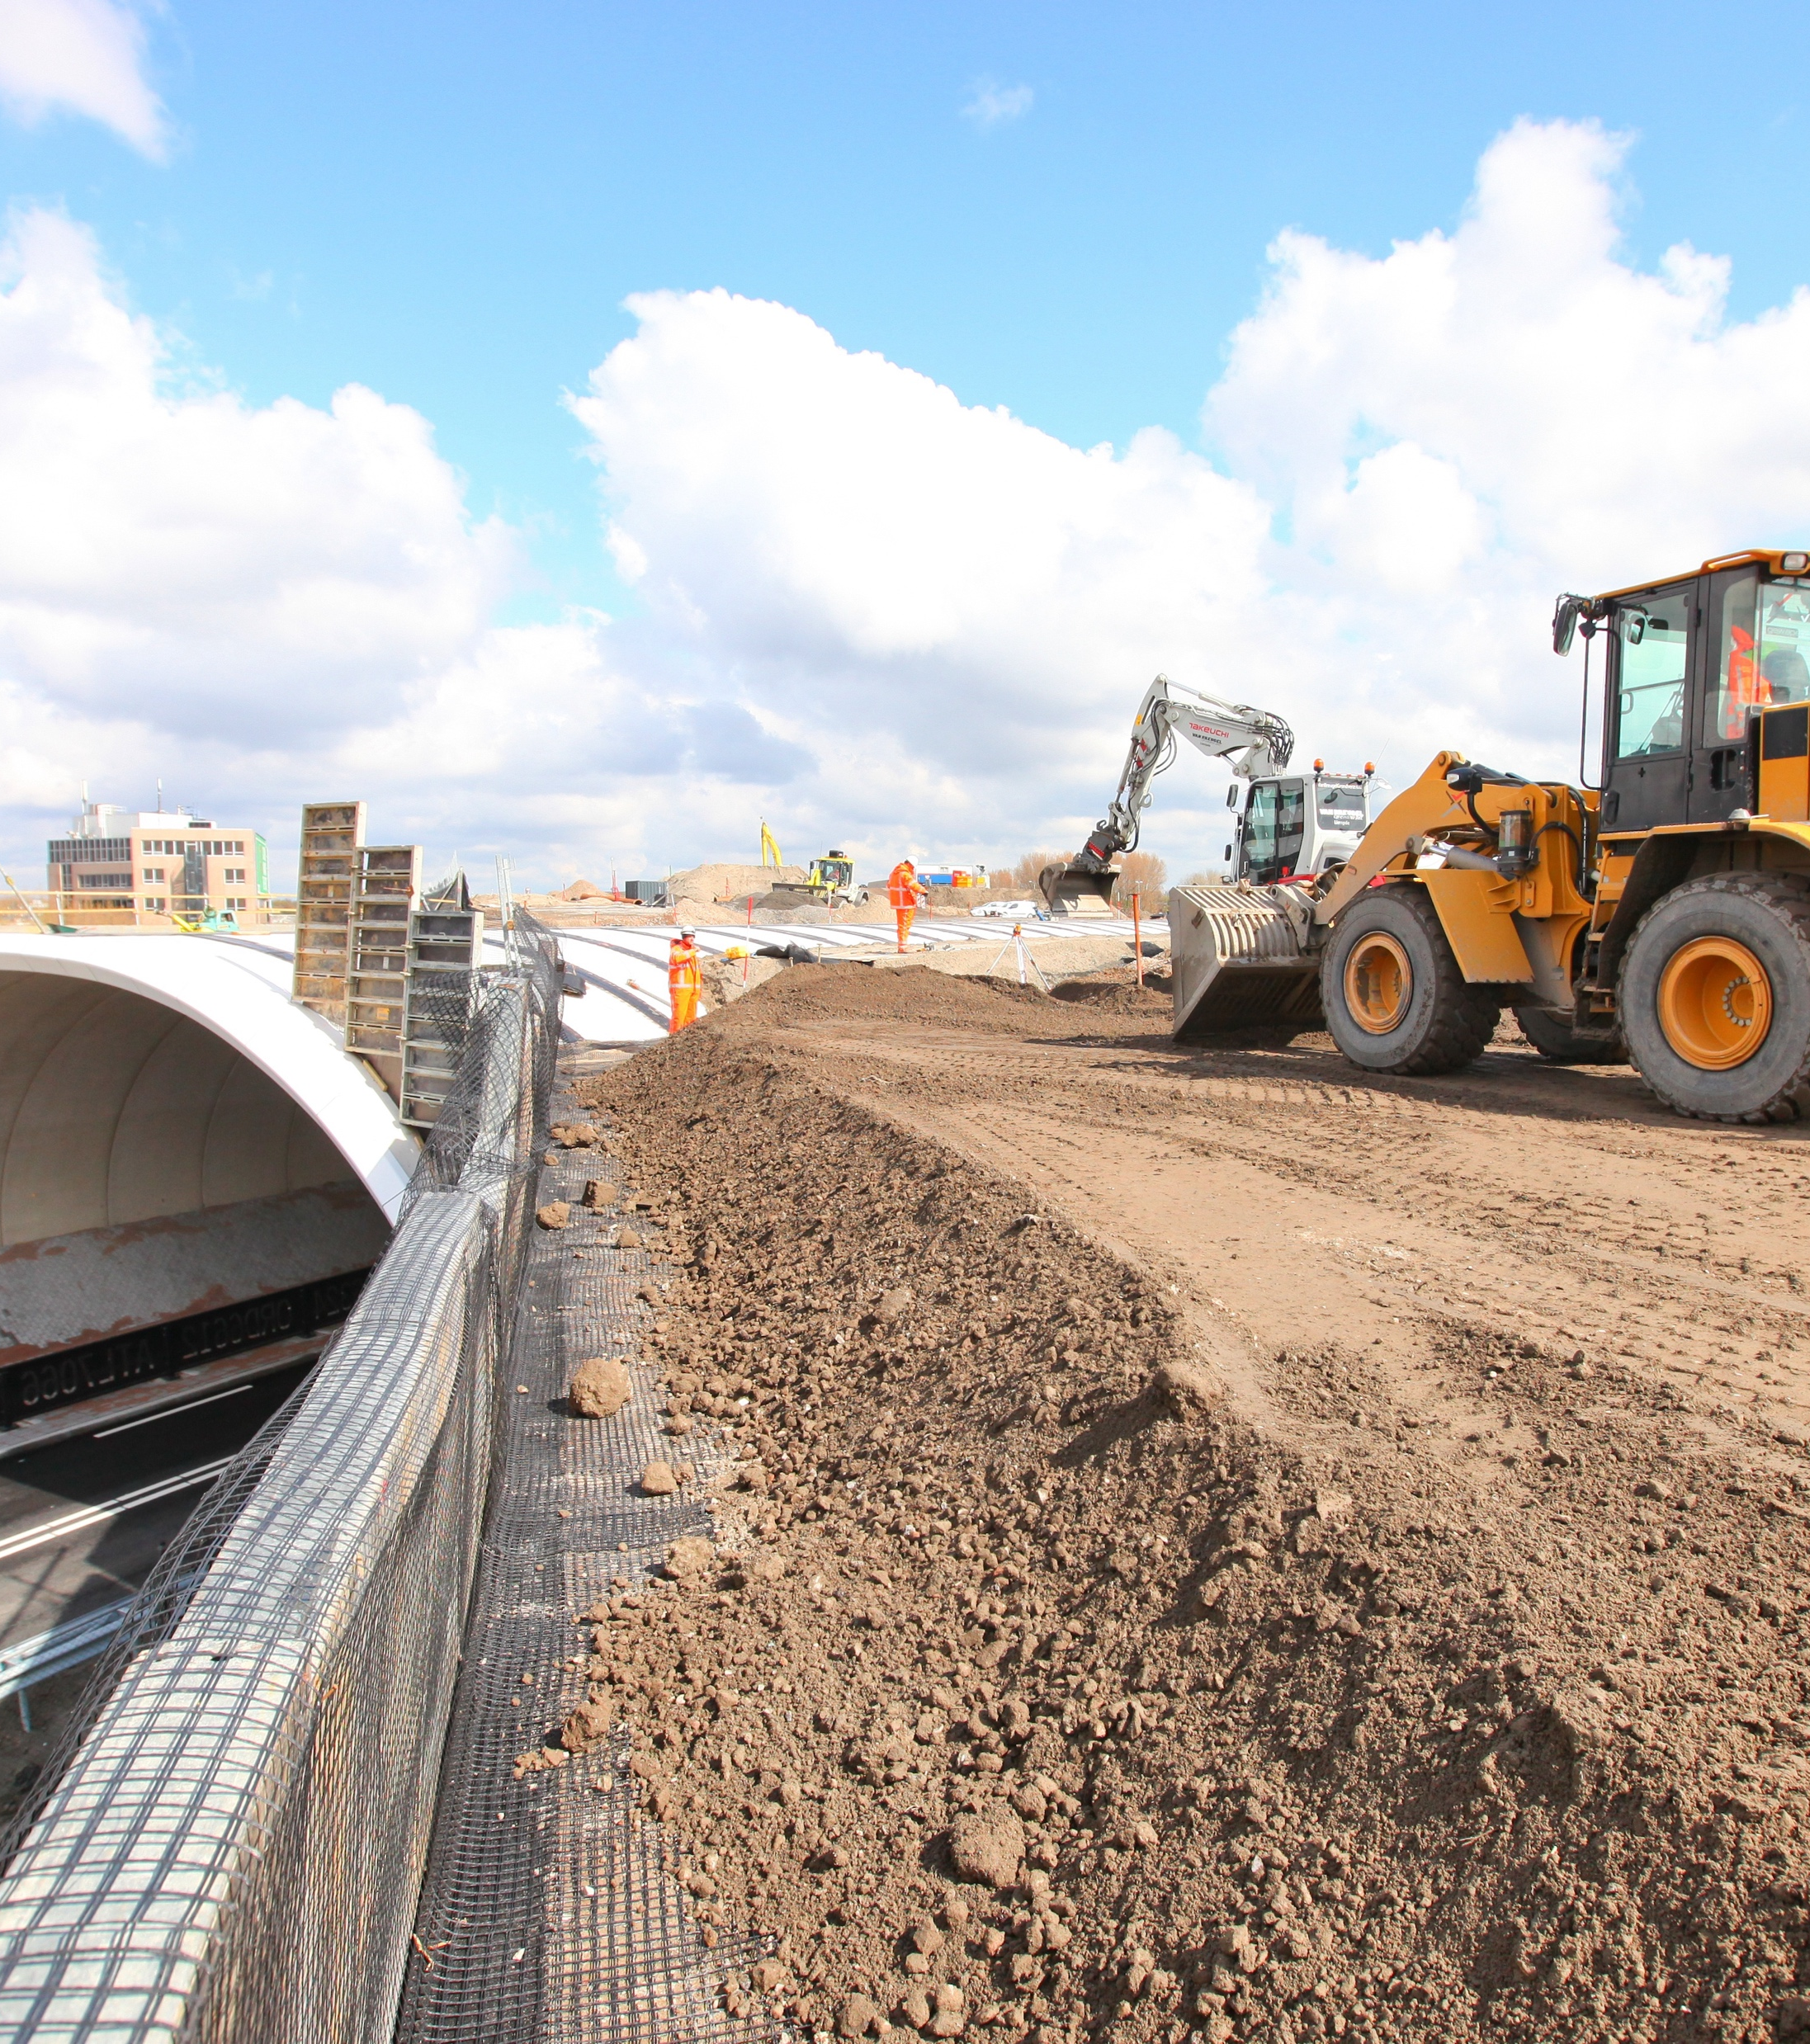

Onderwerpen
BREF-documenten
Sevilla proces
Actualiseren vergunningen
BBT in praktijk

Slide 4

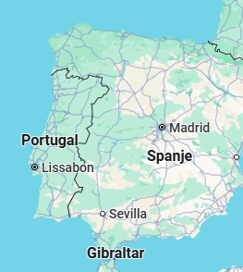
Europese Richtlijn -> Vergunning
RIE Bijlage 1
Energie-industrieën
1.1 Het stoken in installaties met een totaal nominaal thermisch ingangsvermogen van 50 MW of meer
1.2 Het raffineren van aardolie en gas…
Productie en verwerken van metalen
2.3 De verwerking van ferrometalen door:
a, warmwalsen met een capaciteit van meer dan 20 ton ruwstaal per uur…
Chemische industrie
4.1 De fabricage van organisch-chemische producten, zoals:
a, Eenvoudige koolwaterstoffen (lineaire of cyclische, verzadigde of onverzadigde, alifatische of aromatische)…
Andere activiteiten
6.1 De fabricage, in industriële installaties van:
a, papierpulp uit hout of uit andere vezelstoffen
b, papier of karton met een productiecapaciteit van meer dan 20 ton per dag…
IED / RIE
Hfd 2, van toepassing op Bijlage 1
- art 13, BBT-referentiedocument (BREF)
- art 14 lid 3, BBT-c basis bij vaststellen vergunningsvoorwaarden
Bijlage 1, lijst met activiteiten (capaciteitsdrempels)
IPPC-installatie
EU-BRITE
BREF -> BBT-c
Vergunning
Notes:
ippc integrated pollution prevention and control
Waar komt term Sevilla vandaan?
EIPPCB: European Integrated Pollution Prevention and Control Bureau: NU
EU-BRITE European Bureau for Research on Industrial Transformation and Emissions
Wat is RIE? Richtlijn om vervuiling van grote industriele installaties te voorkomen/beperken.
Richtlijn dus implementeren in NL wetgeving => Bal en Bkl. (1 juli 2026)
RIE: art 13: De EU stelt BREFs op en daar aan gekoppeld BBT-conclusies.

Slide 5
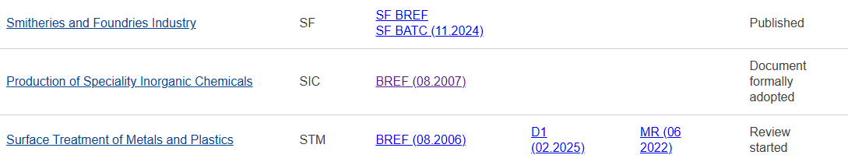
BREF en BBT-c
eippcb.jrc.ec.europa.eu
Notes:
ippc integrated pollution prevention and control
Waar komt term Sevilla vandaan?
EIPPCB: European Integrated Pollution Prevention and Control Bureau: NU
EU-BRITE European Bureau for Research on Industrial Transformation and Emissions

Slide 6
Sevilla proces, EU-BRITE
TWG Wensenlijst
TWG Kick off meeting
Vragenlijst (Questionnaire)
Validatie
Verwerken
Draft (1)
Commentaren
Background paper en BAT-conclusies
Final meeting
Artikel 13 Forum
Artikel 75 Comité
Vertalen, publiceren
Tijdsduur totstandkoming / herziening: 3 tot 4 jaar
Zie ook: BREF proces
Notes:
Waar komt term Sevilla vandaan?
EIPPCB: European Integrated Pollution Prevention and Control Bureau: NU
EU-BRITE European Bureau for Research on Industrial Transformation and Emissions
10-12 eerst publicatie BBT-conclusies met vertaling vervolgens publiceren BREF doc.
Kort stappen duiden, later per stap uitleg

Slide 7
Sevilla, TWG
Technical Working Group (TWG)
Technische experts van:
Europese Commissie
Lidstaten; NL: Ministerie IenW / RWS (IPLO) / OD’s / Waterschap
Bedrijven / branche-organisatie, oa. Informal Industrial Emissions Alliance
NGO’s; milieu-organisaties verenigd in EEB.
Notes:
Welke partijen betrokken.
Hoe in NL georganiseerd?
Hoe kan je stand van zaken bekijken?
NGO: EEB: European Environmental Bureau, vanuit NL oa St. Nat en Mil, Milieudefensie en Natuurmonumenten.
informal Industrial Emissions Alliance

Slide 8
Sevilla, Referentieplants
Lidstaten melden referentie-installaties aan (niet alleen beste jongetjes vd klas)
Vragenlijst invullen, veel gegevens over bedrijfsproces
Validatie door bevoegd gezag
Kan installatie worden beschouwd als BBT?
Niet alle installaties leiden tot BBT-conclusies
Toegepaste processen en technieken
Huidige emissies en verbruik niveaus
Technieken om te overwegen bij bepalen BBT
Notes:
Referentieplant geven beeld van aanwezige installaties in europa.
Voorwaarde: Onherroepelijke vergunning (geen rechtszaken), BBT toegepast en vergund, geen HH-traject.
Nadeel is dat niet de nieuwste technieken meegenomen worden, einde pres. INCITE

Slide 9
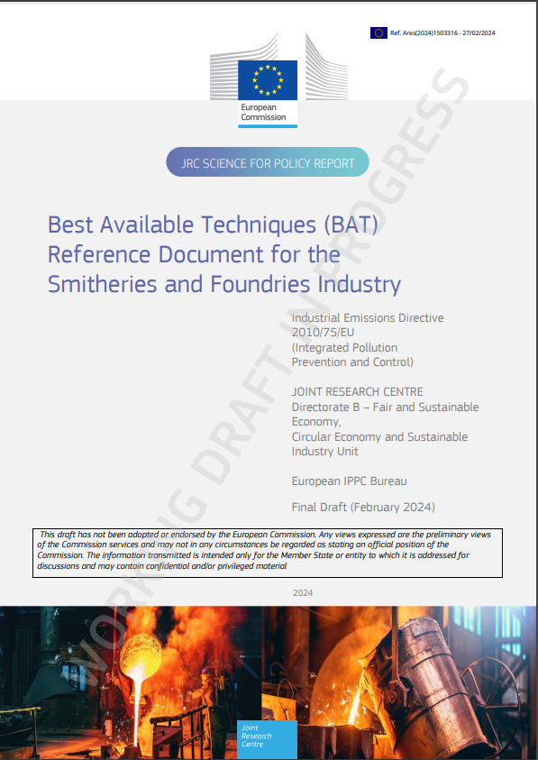
Sevilla, Draft
Na aanleveren info referentieplants:
Opstellen Draft
Publicatie op website EU-BRITE
Commentaar door TWG
Bevoegd gezag kan commentaar
indienen via Min. IenW (evt. 2e Draft)

Slide 10
Vaststellen BREF, BBT-c
Final meeting: vaststellen final draft BREF inclusief BBT-conclusies
Vaststellen BREF document (artikel 13 forum)
Vaststellen BBT-Conclusies (en evt. Split-view) (artikel 75 comité)
Europese Commissie stelt uiteindelijk BBT-conclusies vast.
Datum vaststelling BBT-conclusies => start 4 jaar actualisatieperiode.
BREF alleen in Engels (beschikbaar enkele maanden na vaststellen BBT-conclusies)
BBT-conclusies vertalen.
We hebben kennis en ervaring uit het veld nodig!
Kan jij een rol spelen in dit traject?
  Opdracht van Bevoegd gezag
  Voldoende kennis bedrijfstak
Notes:
Split view: nagaan door welke lidstaat / partij de splitview is ingebracht.
Art. 75 comité: omvang bevolking bepaalt weging vd stemmen ve lidstaat.
Bijdrage bij Herziening?
Welke opdracht heeft BG gegeven?
Bijdrage aan voorkant geeft voordeel bij actualisatie
Hoe kunnen we jullie (nog) beter helpen om taak uit te voeren?

Slide 11
BREF Stand van Zaken
BREF | Start gepland | Technical Working Group (TWG) opstarten | Kick of Meeting | Data verzamelen en verwerken. Questionnaires | Draft | BBT-conclusies
Keramiek (CER) | - | Mei 2019 | Februari 2021 | Q2 2025 (2e data workshop) | Draft 1, november 2024. Draft 2, Q4 2025 | Q1 2026
Oppervlaktebehandeling van metalen en plastics (STM) | - | Juni 2021 | Juni 2022 | 2024 | Gepland Q1 2025 nog niet gepubliceerd | -
Anorganische Bulkchemie (LVIC) |  |  | Q4 2022 | 2025 | - | -
Stortplaatsen (LAN) |  | Q4 2024 | 6-9 okt. 2025 | 2026 | Q3 2027 | -
IJzer en Staal (IS) | 2026 | Q1-Q2 2026 | - | - | - | -
Grootschalige productie van batterijen (PBG) | 2025 | - | - | - | - | -
Cement, kalk en magnesiumoxide (CLM) | 2027 | - | - | - | - | -
Papier en pulp (PP) | 2027 | - | - | - | - | -

Slide 12
Implementatie RIE 2.0 (1/7/2026)
Onderkant BREF-range is uitgangspunt; ‘het strengste uiterste van de volledige bandbreedte’.
Range BBT-GEN
Onderzoek
Technical Assessment
Onderzoek + kostenbatenanalyse
40
90
Als onderkant range haalbaar is?
Invulling Onderzoek en Kostenbatenanalyse.
Welke behoefte bij format ‘Onderzoek’?
Nieuwe IPPC-cat.:
1.4, pyrolyse toegevoegd
2.7, fabricage batterijen (grootschalig)
4.2, productie H₂ (electrolyse) naar 6.6
Veehouderij (was 6.6) naar art. 70 wel VV-plicht
Notes:
De technieken en combinaties van technieken en maatregelen genoemd in de BBT-conclusie van die activiteit of proces, die technisch toepasbaar en niet toepasbaar zijn;
Informatie over de omvang van de effecten op het milieu en mogelijke afwenteleffecten;
De laagste emissieconcentratie die haalbaar is met de technieken en combinaties van technieken en maatregelen die toepasbaar zijn;
Een onderbouwing van de laagste emissieconcentratie die haalbaar is. In de onderbouwing wordt in ieder geval ook ingegaan op de technische kenmerken van de installatie;
De termijn waarop de maatregelen uitgevoerd kunnen worden.
Geeft invulling Onderzoek voldoende steun? Of ook behoefte aan vaardigheden OD medew.?
Als onderkant range haalbaar is? Borgen in Vergunning of is verwijzing naar BBT-c voldoende?
Nw IPPC-cat. 1.4:
Het vergassen, vloeibaar maken of de pyrolyse van:
a) steenkool;
b) andere brandstoffen in installaties met een totaal nominaal thermisch ingangsvermogen van 20 MW of meer

Slide 13
En dan… Actualiseren vergunningen.
Actualisatieplicht binnen 4 jaar na publicatie BBT-conclusies:
Voorschriften toetsen aan BBT-conclusies (Milieu en Water)
Zonodig actualiseren
IPPC-installatie moet binnen 4 jaar voldoen aan deze geactualiseerde voorschriften.
Afwijkingen melden IPPC-database
Bkl, Artikel 8.98. Actualisatieplicht
Het bevoegd gezag voor een omgevingsvergunning voor een milieubelastende activiteit, een lozingsactiviteit op een oppervlaktewaterlichaam of een lozingsactiviteit op een zuiveringtechnisch werk beziet binnen vier jaar na de bekendmaking van nieuwe of herziene BBT-conclusies over de hoofdactiviteit van de ippc-installatie of de aan de omgevingsvergunning verbonden voorschriften voldoen aan die nieuwe BBT-conclusies, aan overige BBT-conclusies en aan informatiedocumenten als bedoeld in bijlage XVIII, onder A, die sinds de verlening van de omgevingsvergunning of de laatste toetsing zijn vastgesteld of herzien.
Notes:
OUD:
Bor: Artikel 5.10. Actualisatieplicht
1 Binnen vier jaar na de publicatie in het Publicatieblad van de Europese Unie van, voor de hoofdactiviteit van de betreffende IPPC-installatie, relevante BBT-conclusies:
a. toetst het bevoegd gezag of de vergunningvoorschriften voldoen aan deze nieuwe BBT-conclusies, aan overige relevante BBT-conclusies en aan bij ministeriële regeling aangewezen informatiedocumenten over beste beschikbare technieken, die sinds het verlenen van de vergunning of de laatste toetsing zijn vastgesteld of herzien,
b. actualiseert het bevoegd gezag, indien noodzakelijk, de vergunningvoorschriften, en
c. controleert het bevoegd gezag dat de inrichting na actualisatie van de vergunningvoorschriften aan die voorschriften voldoet.

Slide 14
Van BBT naar voorschrift.
Bepalen beste beschikbare technieken -> BREF-document -> BBT-conclusies
En natuurlijk… Oplegnotities.
BBT-conclusie: techniek met bijbehorende emissie(range)
Is emissie-eis haalbaar bij de aangevraagde techniek?
Motiveren waarom emissie-eis haalbaar is, enkel verwijzen naar BBT
X
BKL, Artikel 8.9 Beoordelingsregels mba algemeen
Voor zover een aanvraag om een omgevingsvergunning betrekking heeft op een milieubelastende activiteit, wordt de omgevingsvergunning alleen verleend als wordt voldaan aan de volgende criteria:…
d. de voor de activiteit in aanmerking komende beste beschikbare technieken worden toegepast;
Notes:
OUD
Wabo art 2.14
lid 1: Voor zover de aanvraag betrekking heeft op een activiteit als bedoeld in artikel 2.1, eerste lid, onder e:
c.neemt het bevoegd gezag bij die beslissing in ieder geval in acht:
1°.dat in de inrichting of het mijnbouwwerk ten minste de voor de inrichting of het mijnbouwwerk in aanmerking komende beste beschikbare technieken moeten worden toegepast;

Slide 15

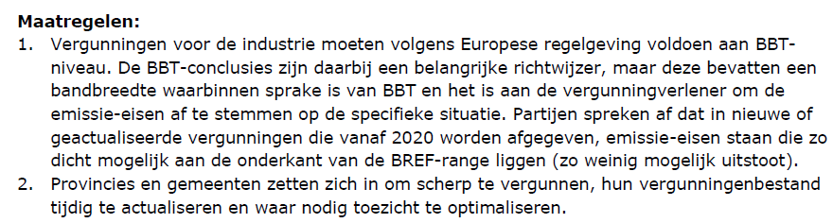
BBT-conclusies met emissieniveau: BAT-AEL’s (BBT-GEN)*
BAT-AEL vormt basis emissie-eis in vergunning
BAT-AEL: emissierange → welke waarden vergunnen?
* BBT-GEN: geassocieerde emissieniveau
Schone Lucht Akkoord - SLA
BKL: Artikel 8.10 (bepalen beste beschikbare technieken)
1. Bij de beoordeling of de milieubelastende activiteit voldoet aan het criterium, bedoeld in artikel 8.9, eerste lid, aanhef en onder d, wordt bij het bepalen van de beste beschikbare technieken rekening gehouden met de BBT-conclusies en informatiedocumenten, bedoeld in bijlage XVIII, onder A.
Notes:
bijlage XVIII, onder A. lijst Nederlandse info documenten zoals PGS en documenten Riooloverstorten
van de beste beschikbare technieken
1 Het bevoegd gezag houdt bij de bepaling van de voor een inrichting of met betrekking tot een lozing in aanmerking komende beste beschikbare technieken rekening met BBT-conclusies en bij ministeriële regeling aangewezen informatiedocumenten over beste beschikbare technieken.
LET OP Ontwikkeling Aanpassing RIE 2.0
ERVARINGEN met SLA. Heeft jouw Prov./Gem danwel OD SLA ondertekent.
Wat merk je hiervan als vergunningverlener of als aanvrager??

Slide 16
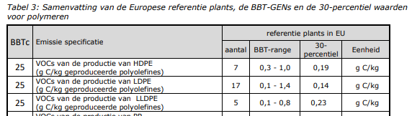
BBT-conclusies met emissieniveau, Oplegnotitie
Handvat voor bepalen Emissie-eis
Welke BREF’s? SA, SF, FMP, WGC, FDM, LCP, WI, STS
Systematiek:
Nieuwe installatie onderkant range
Bestaande installatie:
  - Waarde waar 30% van de Europese (referentie-)installatie aan voldoet.
BREF WGC
Notes:
Startpunt voor overleg, NIET vaste waarde !
SA, Slacht- en destructiehuizen
SF, Smederijen en gieterijen
FMP, Ferrometaalverwerking
WGC,Afvalgasbehand. Chemind.
FDM, Voedsel, Drank en Melk
LCP, grote stookinst
WI, Afvalverbranding
STS: oppervlaktebehandeling met oplosmiddelen

Slide 17
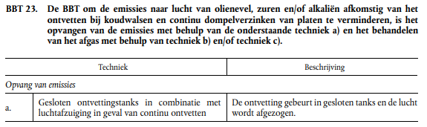
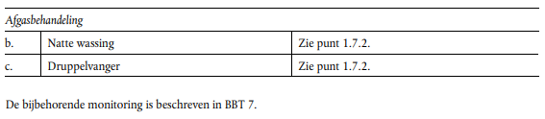
BBT-conclusies zonder emissieniveau
Voorbeelden:
Technieken
Verbruik grondstof, water, energie
Ontstaan afvalstoffen
Toetsen aan milieuprestatie / maatregel in BBT-conclusies.
BREF FMP

Slide 18
Geen BBT-conclusie
Kan voorkomen als:
proces/activiteit buiten scope van BBT-conclusies valt;
te weinig referentie-installaties waren om een BBT-conclusie af te leiden.
Vergunningverlener bepaalt dan zelf BBT (Bkl art 8.10 lid 2).
Rekening houden met criteria uit Bkl art 8.10 lid 2;
Voor luchtemissies geldt dan:
Bal § 5.4.4. Emissies in de lucht
BKL, Artikel 8.10 Bepalen beste beschikbare technieken
2 Als op een milieubelastende activiteit geen BBT-conclusies van toepassing zijn of als de van toepassing zijnde BBT-conclusies niet alle mogelijke milieugevolgen van de activiteit behandelen, wordt bij het bepalen van de beste beschikbare technieken in ieder geval rekening gehouden met: … a – l.
Notes:
Oude artikel: Bor, art 5.4 lid 3.
Toevoeging lid l : Informatiedocumenten uit Bijlage XVIII, onder A (PGS-en)
LET OP:
BBT conclusie kan gelden per component, dus wel NOx maar niet HCl.
Dan HCl bepalen obv alg regels.

Slide 19
En Bal art 5.27 dan?
Naast algemene eisen uit art 5.27 blijft de verplichting om vast
te stellen of bbt wordt toegepast.
Dus beide van kracht, zonodig maatwerk toepassen.
BAL § 5.4.4 Emissies in de lucht
Artikel 5.27 uitzondering toepassingsbereik
Deze paragraaf is niet van toepassing op emissies in de lucht:
vanuit een ippc-installatie voor zover daarvoor een document met de conclusies over beste beschikbare technieken is vastgesteld in overeenstemming met artikel 13, vijfde en zevende lid, van de richtlijn industriële emissies, dat een conclusie bevat over die emissies;
voor zover daarvoor op grond van hoofdstuk 4 emissiegrenswaarden gelden; of
door het exploiteren van een mijnbouwwerk, bedoeld in artikel 3.320, voor zover het gaat om een mijnbouwinstallatie.
Notes:
OUD
Abm art 2.3a
1Deze afdeling is van toepassing op degene die een inrichting type A, een inrichting type B of een inrichting type C drijft.
2In afwijking van het eerste lid is deze afdeling, met uitzondering van de artikelen 2.4, tweede lid, niet van toepassing op emissies naar de lucht van een IPPC-installatie indien en voor zover voor de activiteit of het type productieproces BBT-conclusies voor deze emissies zijn vastgesteld op grond van artikel 13, vijfde en zevende lid, van de EU-richtlijn industriële emissies. Indien de BBT-conclusie van toepassing is op een groep van stoffen, geldt de eerste volzin voor alle stoffen die tot die groep van stoffen behoren.

Slide 20
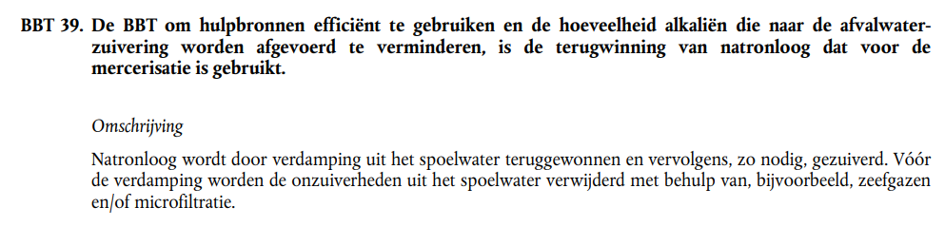
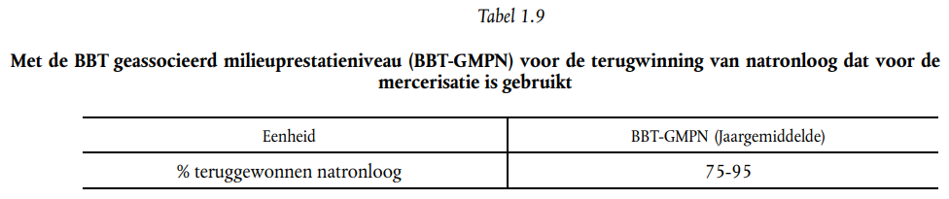
BAT – AEPL (BBT-GMPN*)
Best Available Techniques - Associated Performance Emission Level
BBT-GMPN: geassocieerde milieuprestatieniveaus
BREF Textiel (2022)

Slide 21
Heb je nog vragen?
Kom langs bij de IPLO-corner op het Ontmoetingsplein en spreek mij of een van onze experts aan.
Ook na de Schakeldag beantwoord ik graag je vragen. Je kunt contact met mij opnemen; Gijs Rurup, Gijs.Rurup@rws.nl
Fijn vervolg van deze Schakeldag!
Notes:
Deze slide is voor de medewerkers van IPLO. Werkzaam bij een andere organisatie, pas dan aan zoals gewenst

Slide 22
Meer weten
Iplo.nl

